Slide 1
JDBC入门

Slide 2


JDBC的概述
JDBC的全称为： Java DataBase Connectivity（java数据库连接）。
应用程序
应用程序
JDBC
PostgreSQL驱动
Oracle驱动
PostgreSQL驱动
Oracle驱动
PostgreSQL
Oracle
PostgreaSQL
Oracle

Slide 3
JDBC的入门
搭建开发环境
编写程序，在程序中加载数据库驱动
建立连接
创建用于向数据库发送SQL的Statement对象
从代表结果集的ResultSet中取出数据
断开与数据库的连接，并释放相关资源

Slide 4
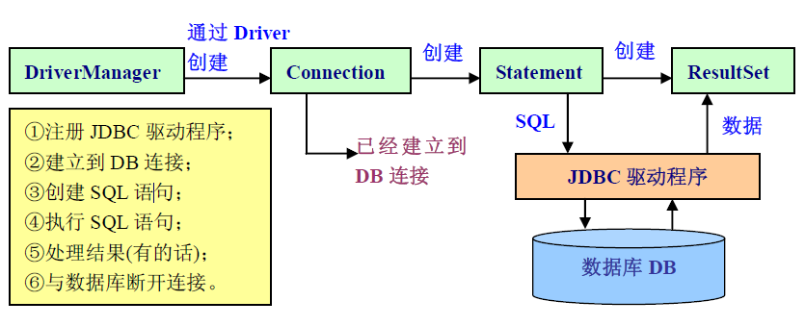
JDBC 应用的标准步骤

Slide 5
.jar文件下载链接
https://jdbc.postgresql.org/download.html

Slide 6
载入JDBC驱动程序
驱动程序的载入和注册Class.forName(driverName)
驱动程序是与实际数据库服务器通信的软件
参数是驱动程序相应的类.
只需载入相应的类, 驱动程序类中的static代码块自动生成驱动程序的实例,并将其注册到JDBC的程序管理器. Class.forName(driverName)即可实现.
JDBC驱动程序将用Java编写的调用转换成数据库服务器所需的本地格式。
下载的驱动程序存放在.jar文件中
.jar文件存放在”XX主项目”/lib目录下
IDEA：
项目右键--- project structure--- libraries –+java 选jdbc的驱动的jar文件

Slide 7
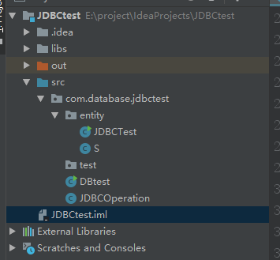
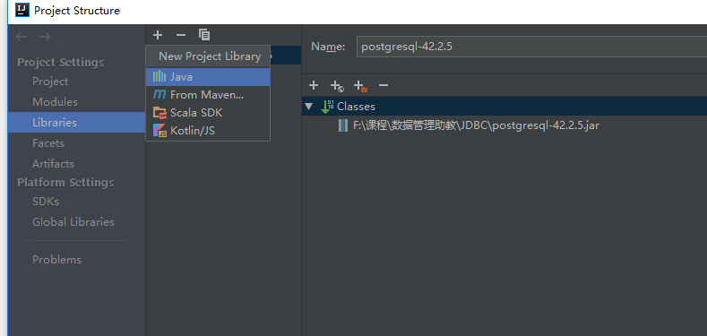
目录结构图

Slide 8
JDBC的资源释放
Jdbc程序运行完后，切记要释放程序在运行过程中，创建的那些与数 据库进行交互的对象，这些对象通常是ResultSet, Statement和
Connection对象。

Slide 9
JDBC的资源释放
特别是Connection对象，它是非常稀有的资源，用完后必须马上释 放，如果Connection不能及时、正确的关闭，极易导致系统宕机。
Connection的使用原则是尽量晚创建，尽量早的释放。
为确保资源释放代码能运行，资源释放代码也一定要放在finally语句 中。

Slide 10
目标：JDBC的CRUD操作
向数据库中保存记录
修改数据库中的记录
删除数据库中的记录
查询数据库中的记录

Slide 11
上机练习

